Slide 1


你都用过哪些浏览器

Slide 2
浏览器
浏览器（Browser Application）：
专门用来访问和浏览互联网页面的客户端软件
是计算机系统中应用最为广泛的软件之一
主要功能：
向服务器发出请求，在浏览器窗口中显示要访问的网络资源。
资源一般是指 HTML 文档，也可以是 PDF、图片或其他的类型的资源。
资源的位置由URI(统一资源标示符)指定。
浏览器的用户界面：
不同的浏览器的用户界面有很多相同的元素，包括：
输入 URI 的地址栏
前进和后退按钮
书签设置选项
刷新和停止加载当前文档的刷新和停止按钮
返回主页的主页按钮
浏览器的用户界面没有任何正式的规范
内部组成呢？

Slide 3
浏览器分类
依据浏览器的内核进行分类

Slide 4


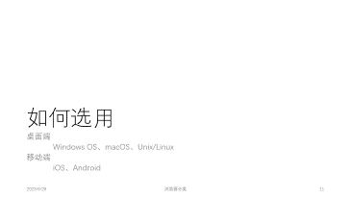
摘要

Slide 5
浏览器的组件
浏览器的构成

Slide 6
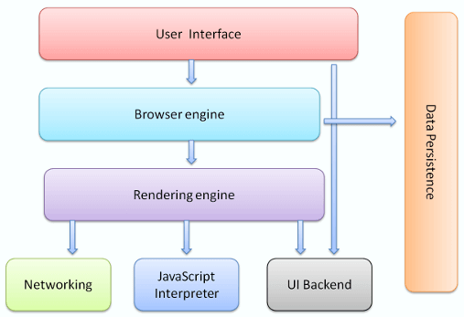
浏览器的组件
Notes:
主要组件包括：
1. 用户界面 － 包括地址栏、后退/前进按钮、书签目录等，也就是所看到的除了用来显示所请求页面的主窗口之外的其他部分
2. 浏览器引擎 － 用来查询及操作渲染引擎的接口
3. 渲染引擎 － 用来显示请求的内容，例如，如果请求内容为html，它负责解析html及css，并将解析后的结果显示出来。
4. 网络 － 用来完成网络调用，例如http请求，它具有平台无关的接口，可以在不同平台上工作。
5. UI后端 － 用来绘制类似组合选择框及对话框等基本组件，具有不特定于某个平台的通用接口，底层使用操作系统的用户接口。
6. JS解释器 － 用来解释执行JS代码。
7. 数据存储 － 属于持久层，浏览器需要在硬盘中保存类似cookie的各种数据，HTML5定义了web database技术，这是一种轻量级完整的客户端存储技术

Slide 7
浏览器内核
依据浏览器内核进行分类

Slide 8
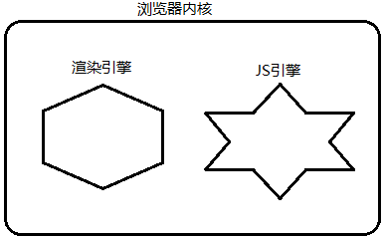
浏览器内核
浏览器内核分成两部分：渲染引擎和JS引擎。
渲染引擎：
在浏览器窗口中显示所请求的内容
对HTML文档进行解析并将结果显示在浏览器窗口中。
是每一个浏览器的核心部分，所以渲染引擎也称为浏览器内核。
JS引擎：
负责执行和处理页面中的JavaScript代码
同时提供运行环境，并提供调用接口给渲染引擎。
由于JS引擎越来越独立，浏览器内核一般单指渲染引擎。

Slide 9
常见的渲染引擎 – 浏览器分类
参看：
https://baike.baidu.com/item/浏览器内核
常见的渲染引擎：
IE使用Trident引擎
2015年微软推出新浏览器，原名斯巴达，后改名edge,使用edgeHTML渲染引擎。
现已计划构建基于 Chromium 的新浏览器，项目代号为 Anaheim。
Firefox使用Gecko引擎
Safari\Chrome使用Webkit引擎
Chrome和Opera开始使用Blink引擎
2013年开始
Opera最早使用Presto引擎，后来弃用
多核浏览器？

Slide 10
常见的JS引擎
老版本IE使用Jscript引擎
IE9之后使用Chakra引擎
edge浏览器使用Chakra引擎
Firefox使用Monkey系列引擎
Safari使用的Squirrelfish系列引擎
Chrome使用V8引擎
NodeJS封装了V8引擎
Opera使用Carakan引擎

Slide 11
如何选用
桌面端
Windows OS、macOS、Unix/Linux
移动端
iOS、Android

